Slide 1


Nexus Energy Distributed Service
Una piattaforma distribuita full-stack per monitoraggio energetico ad alta fedeltà, analisi predittive e visualizzazione intelligente del consumo energetico degli edifici.

Slide 2






Digital Energy Twin: La Visione Concettuale
Modello Neurale Continuo
Confronto Predittivo
Ottimizzazione Intelligente
Un'intelligenza artificiale che apprende costantemente dai flussi di telemetria in tempo reale
Analisi delle differenze tra consumo previsto e consumo effettivo per identificare inefficienze
Identificazione di opportunità di miglioramento e anomalie comportamentali
Questa architettura replica sistemi industriali reali utilizzati in edifici intelligenti e ambienti Industry 4.0, dove l'intelligenza predittiva riduce costi e migliora la sostenibilità.

Slide 3

Fondamento Analitico e Data Science
Analisi Esplorativa Approfondita
Prima dell'implementazione del motore AI, è stata condotta un'analisi esplorativa completa per comprendere le proprietà statistiche del dataset:
Profilatura delle distribuzioni di variabili ambientali e metriche energetiche
Analisi della stagionalità temporale su scala oraria, giornaliera e settimanale
Indaginamento delle correlazioni tra occupazione, stato HVAC e carico energetico
Progettazione di pipeline di normalizzazione e encoding ciclico temporale

Slide 4
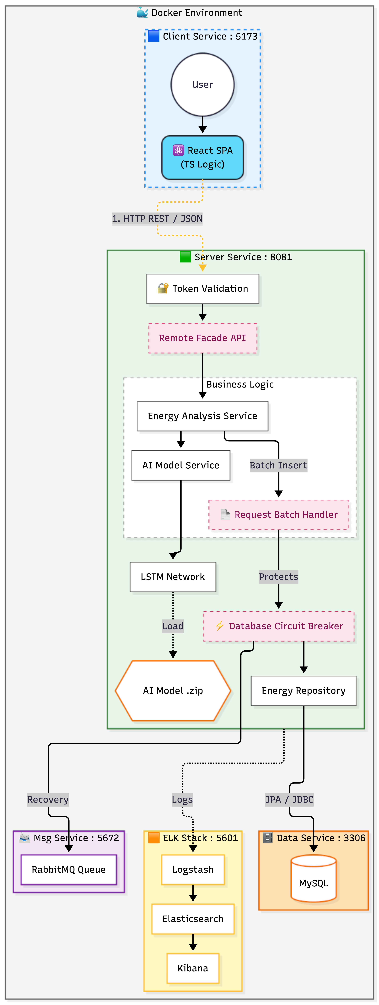

Architettura del Sistema Distribuito
L'architettura segue un pattern multi-livello orchestrato via Docker Compose, con ogni componente isolato per responsabilità:
01
02
Presentation Layer
Service & AI Layer
energy-client con React e TypeScript
energy-server con Spring Boot e DL4J
03
Data & Observability
MySQL + RabbitMQ + ELK Stack per storage e monitoraggio

Slide 5
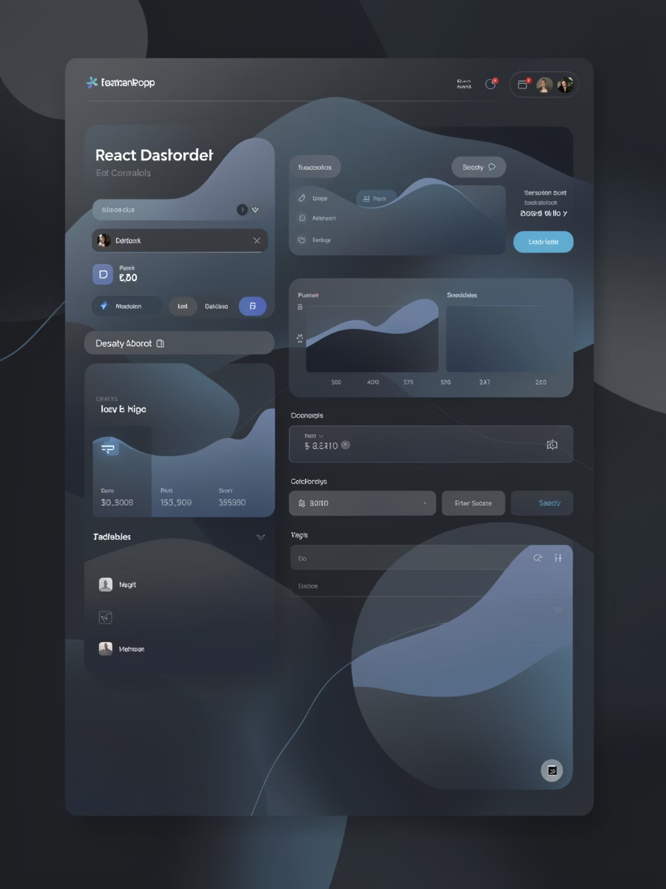
Presentation Layer: energy-client
Stack Tecnologico
React 18 con TypeScript
Build tool Vite
Tailwind CSS per stili
Recharts per visualizzazione
Lucide Icons
Pattern Architetturale
Implementa il modello Backend for Frontend (BFF) con endpoint aggregati per ridurre la latenza e semplificare la sincronizzazione dello stato.
Dynamic Data Explorer
Visualizzazione Telemetria in Tempo Reale
Persistenza dello Stato
Motore di filtering annidato multi-livello per esplorare telemetria per dimensioni temporali, parametri ambientali e range di consumo
Funzionalità avanzate di continuità UI con locking della posizione di scroll e transizioni di stato non bloccanti
Rendimento di stream Server-Sent Events con plot di consumo effettivo, previsto e deviazione delta

Slide 6




Service Layer: energy-server
Stack Tecnologico e Stack di Sicurezza
Tecnologie Principali
Sicurezza Enterprise
Java 21 by Spring Boot 3
Deeplearning4j (DL4J)
Remote Facade Pattern
Circuit Breaker & Fallback logic
Command & Observer Patterns
JWT Stateless Authentication: Token firmati che racchiudono identità utente e ruoli, garantendo autenticazione senza stato server-side.
RBAC con autorizzazioni granulari: Separazione chiara tra ruoli ADMIN (controllo completo) e USER (sola lettura).
Engine di Inferenza AI
Il sistema integra una rete neurale Long Short-Term Memory (LSTM) implementata in DL4J per simulazione del Digital Twin in tempo reale.
Ricezione Telemetria
Inferenza Predittiva
Acquisizione continua dati sensori
Generazione valore consumo previsto
Analisi Deviazione
Flag Anomalie
Confronto predizione vs realtà
Identificazione inefficienze
Endpoint di Autenticazione
Metodo
Endpoint
Descrizione
Accesso
POST
/api/auth/register
Registrazione nuovo utente con ruolo USER
Public
POST
/api/auth/login
Ritorna JWT e profilo utente
Public
POST
/api/auth/logout
Invalida JWT via blacklist
Authenticato
GET
/api/admin/users
Lista tutti operatori
Admin
POST
/api/admin/users/change-role
Aggiorna ruoli utente
Admin
DELETE
/api/admin/users/{id}
Elimina account operatore
Admin

Slide 7
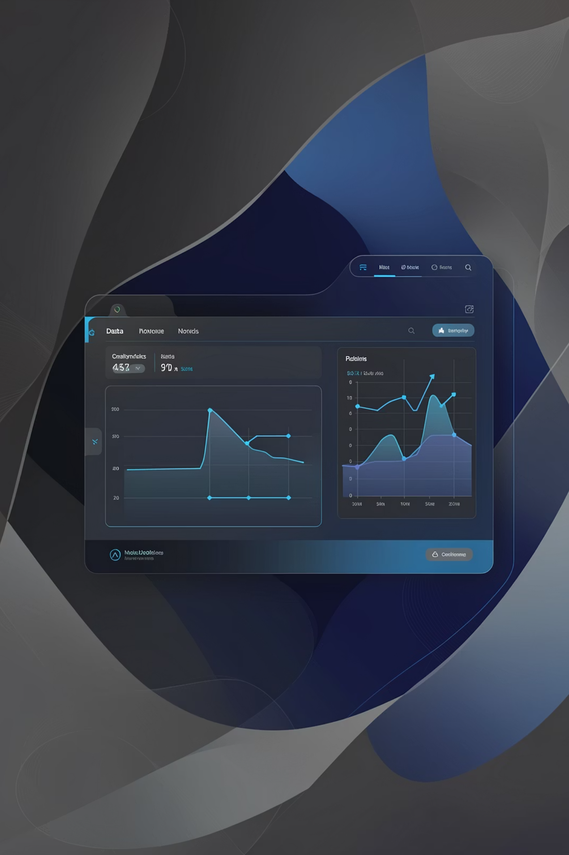




Layer Data & Observability
MySQL 8.0
Database relazionale per storage persistente di telemetria storica, dati utente e metadati dello stato di sistema
Logstash
Trasforma e normalizza log da tutti i servizi in eventi strutturati per analisi centralizzata
Elasticsearch
Indicizza telemetria e log per interrogazione veloce, ricerca serie temporali e aggregazioni
Kibana
Dashbord di osservabilità con heatmap di anomalie, visualizzazione confidenza modello e monitoraggio salute sistema

Slide 8
Risilienza Enterprise e Sicurezza Avanzata
Strategie di Risilienza
Circuit Breaker (Resilience4j)
Protegge il sistema da failure a cascata. Se il database diventa irresponsivo, il circuito si apre automaticamente per prevenire esaurimento risorse
Fallback Event-Driven
Quando il circuito del database è aperto, la telemetria viene ritrasferita transparentemente alle RabbitMQ Quorum Queues per buffering persistente
Recupero Self-Healing
Un servizio background dedicato consuma automaticamente la coda di fallback e riesegue i dati con lo storage primario una volta ripristinata la stabilità
Auditing Atomico
Un servizio di audit in memoria traccia il flusso di telemetria dall'ingresso CSV alle code e al database per garantire integrità dati
Architettura di Sicurezza
JWT Statelessness
RBAC Granulare
Token firmati offrono autenticazione con autorizzazione senza mantenere sessioni server-side, abilitando scalabilità orizzontale flessibile
Separazione chiara tra controlli amministrativi critici (start/stop simulazione, gestione utenti) e operazioni di sola lettura per osservatori
Revocation Tokens
BCrypt Password Hashing
Servizio Blacklist traccia token invalidati al logout, prevenendo riutilizzo e aggiungendo strato di sicurezza senza compromettere lo statelessness
Hashing adattivo con salting incorporato protegge le credenziali sensibili, resistendo fortemente ad attacchi brute-force e rainbow table

Slide 9

DevOps: Deployment e MLOps
Orchestrazione Container
L'intero ecosistema è distribuito tramite Docker Compose:
Frontend containerizzato React
Backend Spring Boot
MySQL database
Elasticsearch per ricerca
Logstash per elaborazione
Kibana per visualizzazione
Configura Ambiente
Clona Repository
Crea file .env alla radice del progetto con credenziali database e segreti di sistema
git clone git@github.com:nameisalfio/energy-distributed-service.git
cd energy-distributed-service
Riaddestra Modello AI
Lancia Stack Completo
cd energy-server
mvn compile exec:java -Dexec.mainClass="com.energy.energy_server.ai.Train"
docker-compose up --build
Testing e Postman Collection
La collection Postman Nexus_Energy_API.postman_collection.json fornisce:
Flusso Auth Auto: Scripts per catturare automaticamente JWT e iniettarlo negli header
Testing Lifecycle: Richieste pronte per full system lifecycle
Environment Variables: Per switching tra ambienti local e containerizzati

Slide 10
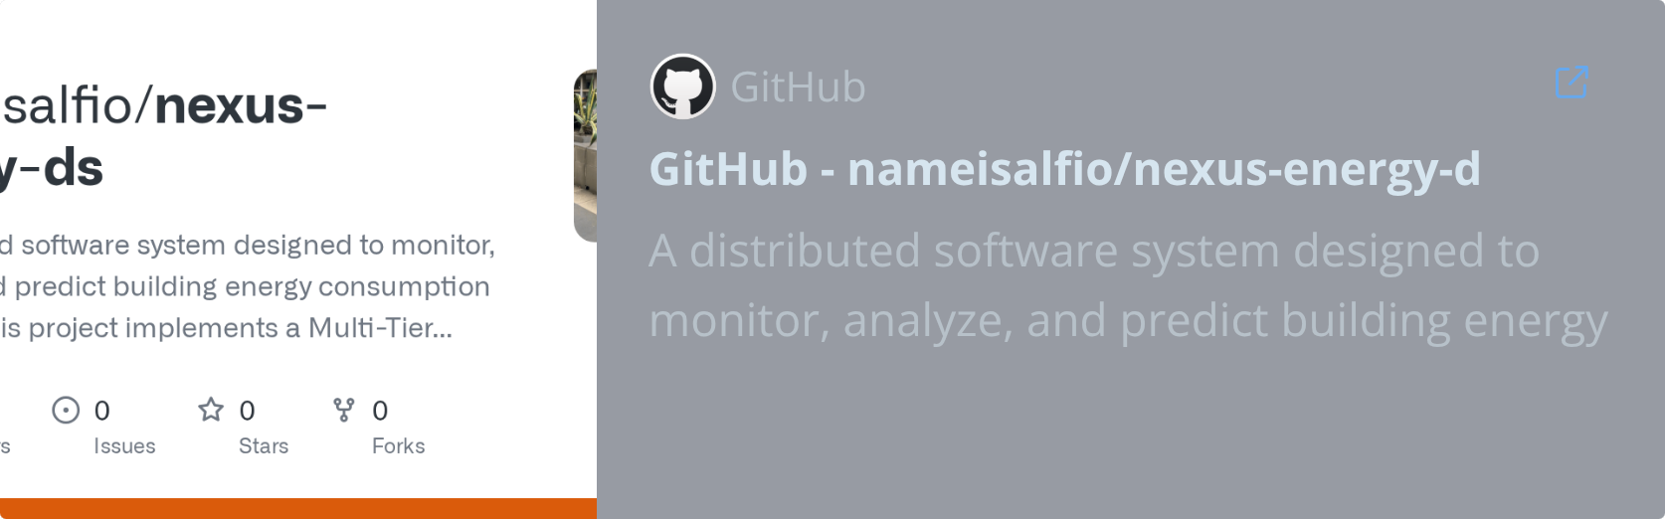
Grazie - Domande?
Intelligenza Predittiva
Architettura Distribuita
Osservabilità Completa
Sicurezza Avanzata
Riduzione consumi energetici attraverso AI e LSTM
Scalabilità, resilienza e fault tolerance enterprise
Monitoraggio real-time con ELK Stack e anomaly detection
JWT stateless, RBAC granulare e auditing integrato
Contatti e Risorse
Email
Repository GitHub
alfio.spoto@outlook.it
ruggierigabriele2002@gmail.com

